Slide 1
Les compléments du verbe
La petite fabrique de grammaire
V. Ansart
St. Dégeorges
P. Sève
Notes:
LE GROUPE DU VERBE – la structure du groupe verbal
Leçon 10 : Comment s’y retrouver dans les différents compléments du verbe
Certaines diapositives ont été dupliquées afin de scinder le commentaire du mode présentateur lorsque le propos est long. Cela vous permettra de poursuivre vos explications de manière plus fluide.

Slide 2
Mon petit frère nage bien. Mais il ne plonge pas !
Notes:
PHASE 1 – Enrôlement
Demander : « Le verbe plonge a-t-il des compléments ? »
Réponse attendue :
Le verbe plonge n’a pas de complément.

Slide 3
À ce moment-là, ma sœur a plongé tout habillée.
Notes:
Annoncer : « Voici une phrase tirée d’une histoire. » et demander : « Ici, le verbe a-t-il des compléments ? »
Réponse attendue :
Il y a un complément. C’est tout habillée.
« Pourquoi y a-t-il un -e à la fin du mot habillée ? »
Réponse attendue :
Parce que c’est un adjectif qui s’accorde avec le sujet ma sœur.
« Comment appelle-t-on un complément dans le groupe du verbe qui marche avec le sujet, qui parle de la même chose que le sujet ? »
Réponse attendue :
C’est un attribut, ici un adjectif attribut.

Slide 4
Ces roseaux plongent leurs racines dans la vase.
Notes:
Demander : « Et dans cette phrase, le verbe a-t-il des compléments ? »
Réponse probable :
Il a un complément : leurs racines
« Et ce complément, comment est-ce qu’on l’appelle ? »
Réponse attendue :
C’est un complément d’objet direct.
« Et dans la vase, qu’est-ce que c’est ? »
Réponse probable :
C’est un complément circonstanciel. C’est un complément de lieu.

Slide 5
Dans la vase, ces roseaux plongent leurs racines.
Notes:
Demander : « Que pensez-vous de cette phrase-ci ? »
Réponse attendue :
Ça ne va pas. On ne peut pas déplacer dans la vase.
Expliquer : « On peut croire que dans la vase est un complément circonstanciel de phrase à cause de la préposition dans et parce que cette expression indique un lieu. Mais on ne peut pas déplacer dans la vase parce que c’est un complément du verbe plongent. On dit que c’est un complément circonstanciel de verbe. Ici, l’étiquette du verbe, c’est ‘plonger qqch qq part’ : je plonge le petit gâteau dans ma tasse de chocolat, je plonge la tête sous l’eau… »

Slide 6
Mon petit frère nage bien. Mais il ne plonge pas !
À ce moment-là, ma sœur a plongé toute habillée.
Dans la vase, ces roseaux plongent leurs racines.
.
Notes:
Annoncer : « On a vu plusieurs possibilités avec le verbe plonger : sans complément, avec un attribut du sujet, avec un complément d’objet direct et un complément circonstanciel de verbe. On va voir avec d’autres verbes quels compléments ils peuvent avoir. »

Slide 7
La maitresse a affiché les dessins des enfants.
Sonia demande un crayon bleu à sa voisine.
Timothée parle toujours de son club de foot.
Le suspect n’a pas avoué le crime.
Le suspect n’a pas parlé.
Le suspect Il est resté muet.
Le vent pousse les nuages vers l’horizon.
As-tu fini ton travail ?
On jouera le match contre l’équipe des sixièmes.
L’âne galope jusqu’au bord du pré.
Notes:
PHASE 2 - Observation et classement – Identifier les groupes du verbe, mettre au jour les différentes structures du groupe du verbe
Indiquer la consigne : « Nous allons chercher collectivement le groupe du verbe de chaque phrase et puis nous chercherons l’étiquette du verbe. »
Préciser, s’il le faut : « Ce qu’on va appeler ‘étiquette du verbe’, c’est la façon dont le groupe du verbe est organisé. Par exemple, dans la phrase Je mange une pomme., le groupe du verbe, c’est mange une pomme et l’étiquette du verbe, c’est manger quelque chose. »

Slide 8
La maitresse a affiché les dessins des enfants.
Notes:
Demander : « Quel est le groupe du verbe ? Quelle est l’étiquette du verbe ? »
Réponse attendue :
[Voir diapositive suivante]

Slide 9
La maitresse // a affiché les dessins des enfants. afficher qqch
Sonia demande un crayon bleu à sa voisine.
Notes:
Demander : « Quel est le groupe du verbe ? Quelle est l’étiquette du verbe ? »
Réponse attendue :
[Voir diapositive suivante]

Slide 10
La maitresse // a affiché les dessins des enfants. afficher qqch
Sonia // demande un crayon bleu à sa voisine. demander qqch à qqn
Timothée parle toujours de son club de foot.
Notes:
Demander : « Quel est le groupe du verbe ? Quelle est l’étiquette du verbe ? »
Réponse attendue :
[Voir diapositive suivante]

Slide 11
La maitresse // a affiché les dessins des enfants. afficher qqch
Sonia // demande un crayon bleu à sa voisine. demander qqch à qqn
Timothée // parle // toujours // de son club de foot. parler de qqch
Le suspect n’a pas avoué le crime.
Notes:
Demander : « Quel est le groupe du verbe ? Quelle est l’étiquette du verbe ? »
Réponse attendue :
[Voir diapositive suivante]

Slide 12
La maitresse // a affiché les dessins des enfants. afficher qqch
Sonia // demande un crayon bleu à sa voisine. demander qqch à qqn
Timothée // parle // toujours // de son club de foot. parler de qqch
Le suspect // n’a pas avoué le crime. avouer qqch
Le suspect n’a pas parlé.
Notes:
Demander : « Quel est le groupe du verbe ? Quelle est l’étiquette du verbe ? »
Réponse attendue :
[Voir diapositive suivante]

Slide 13
La maitresse // a affiché les dessins des enfants. afficher qqch
Sonia // demande un crayon bleu à sa voisine. demander qqch à qqn
Timothée // parle // toujours // de son club de foot. parler de qqch
Le suspect // n’a pas avoué le crime. avouer qqch
Le suspect // n’a pas parlé. parler
Le suspect est resté muet.
Notes:
Demander : « Quel est le groupe du verbe ? Quelle est l’étiquette du verbe ? »
Réponse attendue :
[Voir diapositive suivante]

Slide 14
La maitresse // a affiché les dessins des enfants. afficher qqch
Sonia // demande un crayon bleu à sa voisine. demander qqch à qqn
Timothée // parle // toujours // de son club de foot. parler de qqch
Le suspect // n’a pas avoué le crime. avouer qqch
Le suspect // n’a pas parlé. parler
Le suspect // est resté muet. rester + attribut
Le vent pousse les nuages vers l’horizon.
Notes:
Demander : « Quel est le groupe du verbe ? Quelle est l’étiquette du verbe ? »
Réponse attendue :
[Voir diapositive suivante]

Slide 15
La maitresse // a affiché les dessins des enfants. afficher qqch
Sonia // demande un crayon bleu à sa voisine. demander qqch à qqn
Timothée // parle // toujours // de son club de foot. parler de qqch
Le suspect // n’a pas avoué le crime. avouer qqch
Le suspect // n’a pas parlé. parler
Le suspect // est resté muet. rester + attribut
Le vent // pousse les nuages vers l’horizon. pousser qqch vers qqch (qq part)
As-tu fini ton travail ?
Notes:
Demander : « Quel est le groupe du verbe ? Quelle est l’étiquette du verbe ? »
Réponse attendue :
[Voir diapositive suivante]

Slide 16
La maitresse // a affiché les dessins des enfants. afficher qqch
Sonia // demande un crayon bleu à sa voisine. demander qqch à qqn
Timothée // parle // toujours // de son club de foot. parler de qqch
Le suspect // n’a pas avoué le crime. avouer qqch
Le suspect // n’a pas parlé. parler
Le suspect // est resté muet. rester + attribut
Le vent // pousse les nuages vers l’horizon. pousser qqch vers qqch (qq part)
As-// tu // fini ton travail ? finir qqch
On jouera le match contre l’équipe des sixièmes.
Notes:
Demander : « Quel est le groupe du verbe ? Quelle est l’étiquette du verbe ? »
Réponse attendue :
[Voir diapositive suivante]

Slide 17
La maitresse // a affiché les dessins des enfants. afficher qqch
Sonia // demande un crayon bleu à sa voisine. demander qqch à qqn
Timothée // parle // toujours // de son club de foot. parler de qqch
Le suspect // n’a pas avoué le crime. avouer qqch
Le suspect // n’a pas parlé. parler
Le suspect // est resté muet. rester + attribut
Le vent // pousse les nuages vers l’horizon. pousser qqch vers qqch (qq part)
As-// tu // fini ton travail ? finir qqch
On // jouera le match contre l’équipe des sixièmes. jouer qqch contre qqn
L’âne galope jusqu’au bord du pré.
Notes:
Demander : « Quel est le groupe du verbe ? Quelle est l’étiquette du verbe ? »
Réponse attendue :
[Voir diapositive suivante]

Slide 18
La maitresse // a affiché les dessins des enfants. afficher qqch
Sonia // demande un crayon bleu à sa voisine. demander qqch à qqn
Timothée // parle // toujours // de son club de foot. parler de qqch
Le suspect // n’a pas avoué le crime. avouer qqch
Le suspect // n’a pas parlé. parler
Le suspect // est resté muet. rester + attribut
Le vent // pousse les nuages vers l’horizon. pousser qqch vers qqch (qq part)
As-// tu // fini ton travail ? finir qqch
On // jouera le match contre l’équipe des sixièmes. jouer qqch contre qqn
L’âne // galope jusqu’au bord du pré. galoper jusqu’à qqch (qq part)
Notes:
Annoncer : « Maintenant, nous allons classer collectivement les étiquettes selon les compléments que demande le verbe. On va d’abord s’intéresser aux verbes qui n’ont pas de complément. »

Slide 19
sans complément
parler

Slide 20
La maitresse // a affiché les dessins des enfants. afficher qqch
Sonia // demande un crayon bleu à sa voisine. demander qqch à qqn
Timothée // parle // toujours // de son club de foot. parler de qqch
Le suspect // n’a pas avoué le crime. avouer qqch
Le suspect // est resté muet. rester + attribut
Le vent // pousse les nuages vers l’horizon. pousser qqch vers qqch (qq part)
As-// tu // fini ton travail ? finir qqch
On // jouera le match contre l’équipe des sixièmes. jouer qqch contre qqn
L’âne // galope jusqu’au bord du pré. galoper jusqu’à qqch (qq part)
Notes:
Demander : « Parmi les verbes avec un seul complément, quels sont les différents compléments ? »
Réponses attendues :
afficher qqch : afficher + complément d’objet, direct
parler de qqch : parler + complément d’objet, indirect (présence de la préposition de)
« Qu’est-ce que c’est, un complément d’objet ? » (cf. CM2-5 Dormir/endormir)
Réponse attendue :
Les compléments d’objets ne parlent pas de la même chose que le sujet, mais ils sont concernés par la relation dite par le verbe, par la relation entre le sujet et l’objet.
« Et pourquoi on parle de complément d’objet direct ou de complément d’objet indirect ? »
Réponse attendue :
Les compléments d’objets indirects sont introduits par une préposition, les directs n’ont pas de préposition.

Slide 21
La maitresse // a affiché les dessins des enfants. afficher qqch
Sonia // demande un crayon bleu à sa voisine. demander qqch à qqn
Timothée // parle // toujours // de son club de foot. parler de qqch
Le suspect // n’a pas avoué le crime. avouer qqch
Le suspect // est resté muet. rester + attribut
Le vent // pousse les nuages vers l’horizon. pousser qqch vers qqch (qq part)
As-// tu // fini ton travail ? finir qqch
On // jouera le match contre l’équipe des sixièmes. jouer qqch contre qqn
L’âne // galope jusqu’au bord du pré. galoper jusqu’à qqch (qq part)
Notes:
avouer qqch : avouer + complément d’objet, direct
rester + att.
« Qu’est-ce que c’est, un attribut ? » (cf. CM1-23 Yanis est-il une truffe ?)
Réponse attendue :
C’est quelque chose qu’on dit du sujet. C’est un mot qui parle de la même chose que le sujet.
finir qqch : finir + complément d’objet, direct
galoper qq part : galoper + complément circonstanciel de verbe
« Quelle différence faites-vous entre les compléments d’objets et les compléments circonstanciels de verbe ? » (cf. CE2-28 Où va-t-il ?, CM1-42 Le cadre d’une histoire…)
Réponse attendue :
Les compléments circonstanciels disent des circonstances (de lieu, de temps…), ils donnent le cadre de l’histoire.

Slide 22
sans complément | 1 complément
 | Attribut du sujet | Complément d’Objet |  | complément circonstanciel de verbe
 |  | direct COD | indirect COI
parler |  |  | parler de qqch
 |  | afficher qqch
 |  | avouer qqch
 | rester + Att.
 |  | finir qqch
 |  |  |  | galoper qq part

Slide 23
Sonia // demande un crayon bleu à sa voisine. demander qqch à qqn
Le vent // pousse les nuages vers l’horizon. pousser qqch vers qqch (qq part)
On // jouera le match contre l’équipe des sixièmes. jouer qqch contre qqn
Notes:
Demander : « Parmi les verbes avec deux compléments, quels sont les différents compléments ? »
Réponses attendues :
demander qqch à qqn : demander + complément d’objet, direct + complément d’objet, indirect (présence de la préposition à)
pousser qqch qq part : pousser + complément d’objet, direct + complément circonstanciel de verbe
jouer qqch contre qqn : jouer + complément d’objet, direct + complément d’objet, indirect (présence de la préposition contre)

Slide 24
sans complément | 1 complément |  |  |  | 2 compléments
 | Attribut du sujet | Complément d’Objet |  | complément circonstanciel de verbe | compléments d’objets | complément d’objet et complément circonstanciel
 |  | direct COD | indirect COI
parler | rester + Att. | afficher qqch avouer qqch finir qqch | parler de qqch | galoper qq part | demander qqch à qqn jouer qqch contre qqn | pousser qqch qq part

Slide 25
Ce magasin n’affiche pas les prix.
Par maladresse, l’enfant a cassé un verre.
Devant ce spectacle de clowns, l’enfant a ri.
Le malade reste à la maison.
Le prunier a poussé tout tordu.
Je ne parle pas le quechua.
Dans ce restaurant, on vend des plats à emporter.
La vieillesse a transformé le visage de Pépé.
Mehdi a échangé toutes ses billes contre la belle trousse de Sarah.
Notes:
PHASE 3 – Mise en œuvre
Donner la consigne : « Vous allez entourer le groupe du verbe de chaque phrase et puis vous chercherez l’étiquette du verbe. »
Résultat attendu :
[Voir diapositive suivante]

Slide 26
Ce magasin // n’affiche pas les prix. afficher qqch
Par maladresse, l’enfant // a cassé un verre. casser qqch
Devant ce spectacle de clowns, l’enfant // a ri. rire
Le malade // reste à la maison. rester qq part
Le prunier // a poussé tout tordu. pousser + Att.
Je // ne parle pas le quechua. parler qqch (une langue)
Dans ce restaurant, on // vend des plats à emporter. vendre qqch
La vieillesse // a transformé le visage de Pépé. transformer qqch
Mehdi // a échangé toutes ses billes contre la belle trousse de Sarah. échanger qqch contre qqch

Slide 27
sans complément | 1 complément |  |  |  | 2 compléments
 | Attribut du sujet | Complément d’Objet |  | complément circonstanciel de verbe | compléments d’objets | complément d’objet et complément circonstanciel
 |  | direct COD | indirect COI
parler rire | parler qqch (une langue) rester + Att. pousser + Att. | afficher qqch avouer qqch finir qqch casser qqch vendre qqch transformer qqch | parler de qqch | rester qq part galoper qq part | demander qqch à qqn jouer qqch contre qqn échanger qqch contre qqch | pousser qqch qq part
Notes:
Faire remarquer que plusieurs verbes (ceux sur une même ligne) peuvent demander différentes sortes de compléments et expliquer : « Les verbes peuvent avoir différentes sortes de compléments. Souvent, cela change un peu le sens, par exemple parler une langue (= s’exprimer dans la langue en question) / parler de qqch (= s’exprimer sur un sujet).
Quand on a une hésitation sur le sens d’un verbe, il est souvent utile de réfléchir à la construction du groupe, à l’étiquette du verbe. Le plus souvent, cela permet de mieux comprendre. »

Slide 28
Mon petit frère nage bien. Mais il ne plonge pas !
À ce moment-là, ma sœur a plongé tout habillée.
Ces roseaux plongent leurs racines dans la vase.
sans complément | 1 complément |  |  |  | 2 compléments
 | Attribut du sujet | Complément d’Objet |  | complément circonstanciel de verbe | compléments d’objets | complément d’objet et complément circonstanciel
 |  | direct COD | indirect COI
 | .
Notes:
Demander : « Où va-t-on mettre les étiquettes du verbe plonger ? »
Réponse attendue :
[Voir diapositive suivante]

Slide 29
Mon petit frère nage bien. Mais il ne plonge pas !
À ce moment-là, ma sœur a plongé tout habillée.
Ces roseaux plongent leurs racines dans la vase.
sans complément | 1 complément |  |  |  | 2 compléments
 | Attribut du sujet | Complément d’Objet |  | complément circonstanciel de verbe | compléments d’objets | complément d’objet et complément circonstanciel
 |  | direct COD | indirect COI
plonger | . plonger + Att. |  |  |  |  | plonger qqch qq part

Slide 30

Notes:
Reformuler avec les élèves ce qu’on a appris / revu
- Certains verbes n’ont pas de complément, d’autres ont un complément, d’autres encore ont deux compléments.
- Il y a différentes sortes de compléments du verbe : attribut, objet direct ou indirect, complément circonstanciel.
- Un même verbe peut avoir différentes sortes de compléments, cela change le sens du verbe.

Slide 31
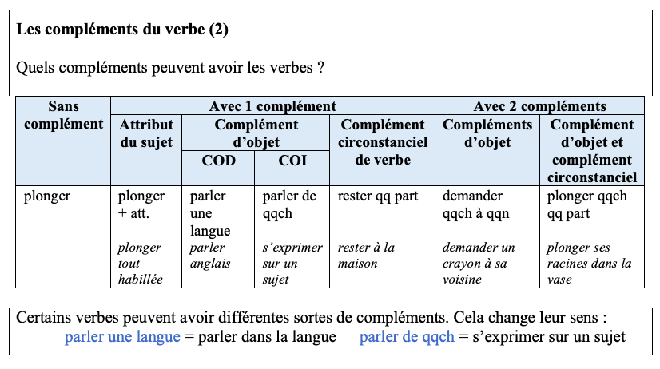
Notes:
Distribuer la trace écrite (voir Fiche photocopiable)
« Avec votre crayon bleu, coloriez légèrement les cases en haut des colonnes. Soulignez les deux exemples. »

Slide 32
As-tu bien compris ?

Slide 33
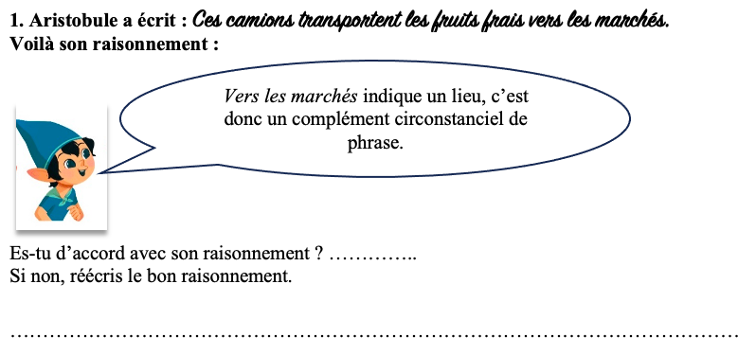

Slide 34
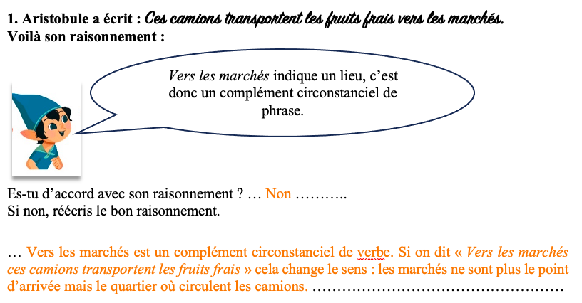
Notes:
Aristobule a raison : vers les marchés indique bien un lieu, c’est donc bien un complément circonstanciel.
Là où Aristobule se trompe, c’est que ce n’est pas un complément de phrase mais un complément de verbe. On ne peut pas le déplacer dans la phrase (on n’écrit pas : vers les marchés, ces camions transportent les fruits frais), ce n’est donc pas un complément de phrase. En fait, c’est l’étiquette du verbe transporter qqch qq part, c’est donc un complément circonstanciel de verbe.

Slide 35
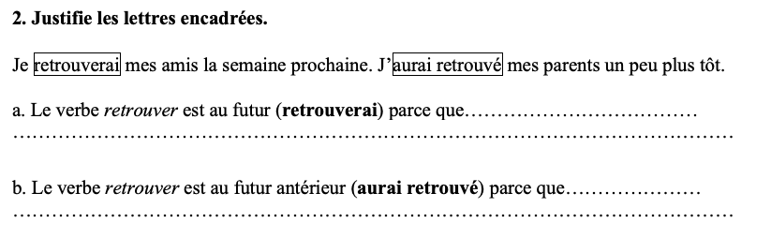

Slide 36
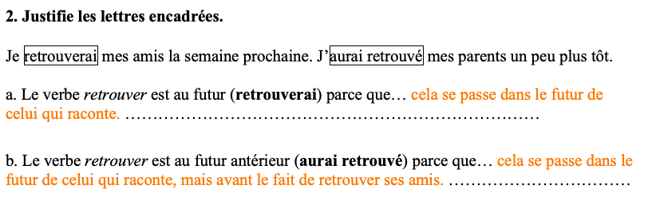
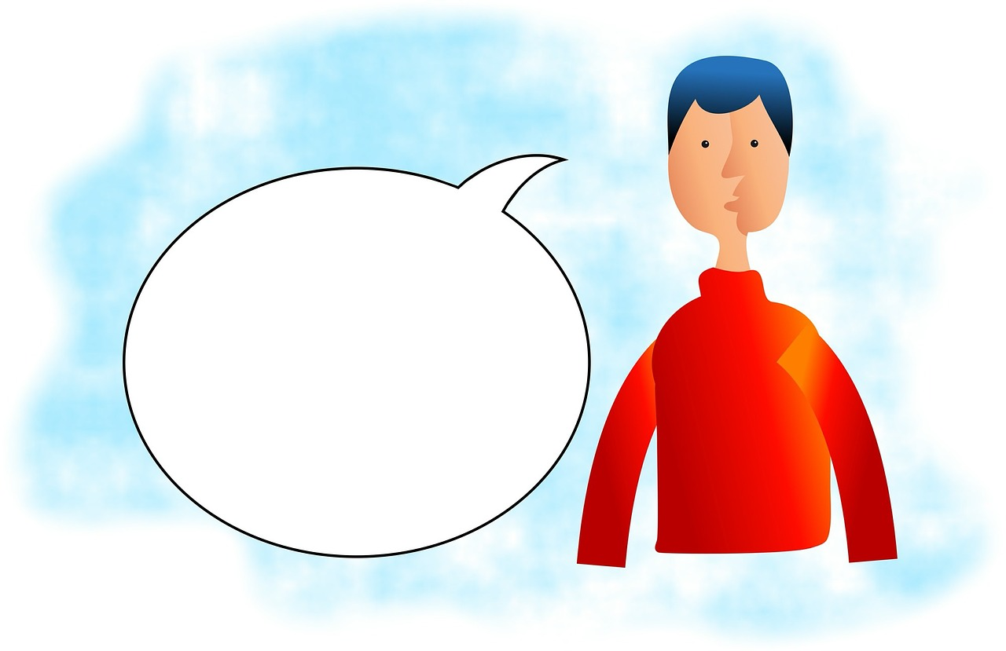
Avenir
AVANT | APRÈS
Futur antérieur | Futur
J’aurai retrouvé mes parents. | Je retrouverai mes amis.
Notes:
. a. J’ai mis le verbe retrouver au futur (retrouverai) parce que cela se passe dans le futur de celui qui raconte.
b. J’ai mis le verbe retrouver au futur antérieur (aurai retrouvé) parce que cela se passe dans le futur de celui qui raconte, mais avant le fait de retrouver ses amis.

Slide 37
3. Entoure le groupe du verbe de chaque phrase puis cherche l’étiquette du verbe. Enfin classe les étiquettes dans le tableau.
a. Attention à ce paquet fragile, ça casse !
…………………………………………………………………………………………………
b. Le vieux cheval ne galope plus.
…………………………………………………………………………………………………
c. Seul un mauvais camarade rit du malheur des autres.
…………………………………………………………………………………………………
d. Le Chaperon rouge portait une galette et un petit pot de beurre à sa grand-mère.
…………………………………………………………………………………………………
e. La lionne chasse, elle se tapit immobile depuis des heures.
…………………………………………………………………………………………………
f. Devant l’école, le père donne son gouter à son petit garçon.
…………………………………………………………………………………………………
g. Cette nouvelle causa une vive joie à l’entourage de son père..
…………………………………………………………………………………………………
h. Au supermarché, on m’a vendu des fruits pas murs.
…………………………………………………………………………………………………
Sans complément | Avec 1 complément |  |  |  | Avec 2 compléments
 | Attribut du sujet | Complément d’objet |  | Complément circonstanciel de verbe | Compléments d’objet | Complément d’objet et complément circonstanciel
 |  | COD | COI

Slide 38
3. Entoure le groupe du verbe de chaque phrase puis cherche l’étiquette du verbe. Enfin classe les étiquettes dans le tableau.
a. Attention à ce paquet fragile, ça // casse !
… casser………………………………………………………………………………………………
b. Le vieux cheval // ne galope plus.
… galoper ………………………………………………………………………………………………
c. Seul un mauvais camarade // rit du malheur des autres.
… rire de qqch ………………………………………………………………………………………………
d. Le Chaperon rouge // portait une galette et un petit pot de beurre à sa grand-mère.
… porter qqch à qqn ………………………………………………………………………………………………
e. La lionne chasse, elle // se tient immobile depuis des heures.
… se tenir + Att. ………………………………………………………………………………………………
f. Devant l’école, le père // donne son gouter à son petit garçon.
… donner qqch à qqn ………………………………………………………………………………………………
g. Cette nouvelle // causa une vive joie à l’entourage de son père..
… causer qqch à qqn ………………………………………………………………………………………………
h. Au supermarché, on // m’a vendu des fruits pas murs.
… vendre qqch à qqn ………………………………………………………………………………………………
Sans complément | Avec 1 complément |  |  |  | Avec 2 compléments
 | Attribut du sujet | Complément d’objet |  | Complément circonstanciel de verbe | Compléments d’objet | Complément d’objet et complément circonstanciel
 |  | COD | COI
a - b | e |  | c |  | d – f – g – h

Slide 39
4. Trouve différentes façon de fabriquer le groupe du verbe jouer. Fais une phrase pour chaque fabrication.
Exemple :
On jouera le match contre l’équipe des sixièmes. (jouer qqch contre qqn)
…………………………………………………………………………………………………………………………………………………………………………………………………………………………………………………………………………………………………………………………………………………………………………………………………………………………………………………………………………………………………………………………………………………………………………………………………………………………………………………………………………………………………………………

Slide 40
4. Trouve différentes façon de fabriquer le groupe du verbe jouer. Fais une phrase pour chaque fabrication.
Exemple :
On jouera le match contre l’équipe des sixièmes. (jouer qqch contre qqn)
Jouer qqch : Notre équipe joue un match décisif.
Jouer à qqch : Je n’aime pas trop jouer à la belote.
Jouer contre qqch : Cette décision du ministre joue contre la stabilité des relations internationales.
Jouer qqch contre qqn : Dimanche prochain, Paris jouera un match contre Marseille.
Jouer de : Maurice André est un musicien qui jouait de la trompette.
Notes:
D'autres constructions sont possibles

Slide 41
5. Dictée :
…………………………………………………………………………………………………………………………………………………………………………………………………………………………
Notes:
[On peut donner les mots suivants : une oie, un mollet.]
Nous regardions ces oies domestiques qui pinçaient les mollets des passants. Elles semblaient agacées.
Points à traiter à privilégier :
- accord dans le GN (D/N/A)
- accord de l’attribut
- accord S/V, accord du verbe dans la relative : ces oies qui pinçaient
- verbes en -c/-ç
- imparfait
- substitut
- ces
- passant(e)

Slide 42
5. Dictée :
… Nous regardions ces oies domestiques qui pinçaient les mollets des passants. Elles semblaient agacées. ……………………………………………………………………………………………
Notes:
Points à traiter à privilégier :
- accord dans le GN (D/N/A)
- accord de l’attribut
- accord S/V, accord du verbe dans la relative : ces oies qui pinçaient
- verbes en -c/-ç
- imparfait
- substitut
- ces
- passant(e)

